Slide 1
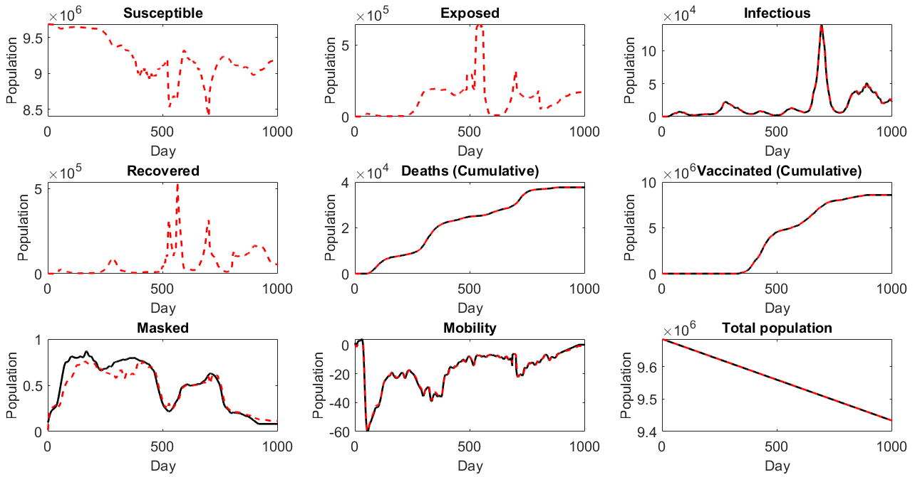

(a)
(b)
(c)
(d)
(e)
(f)
(g)
(h)
(i)

Slide 2
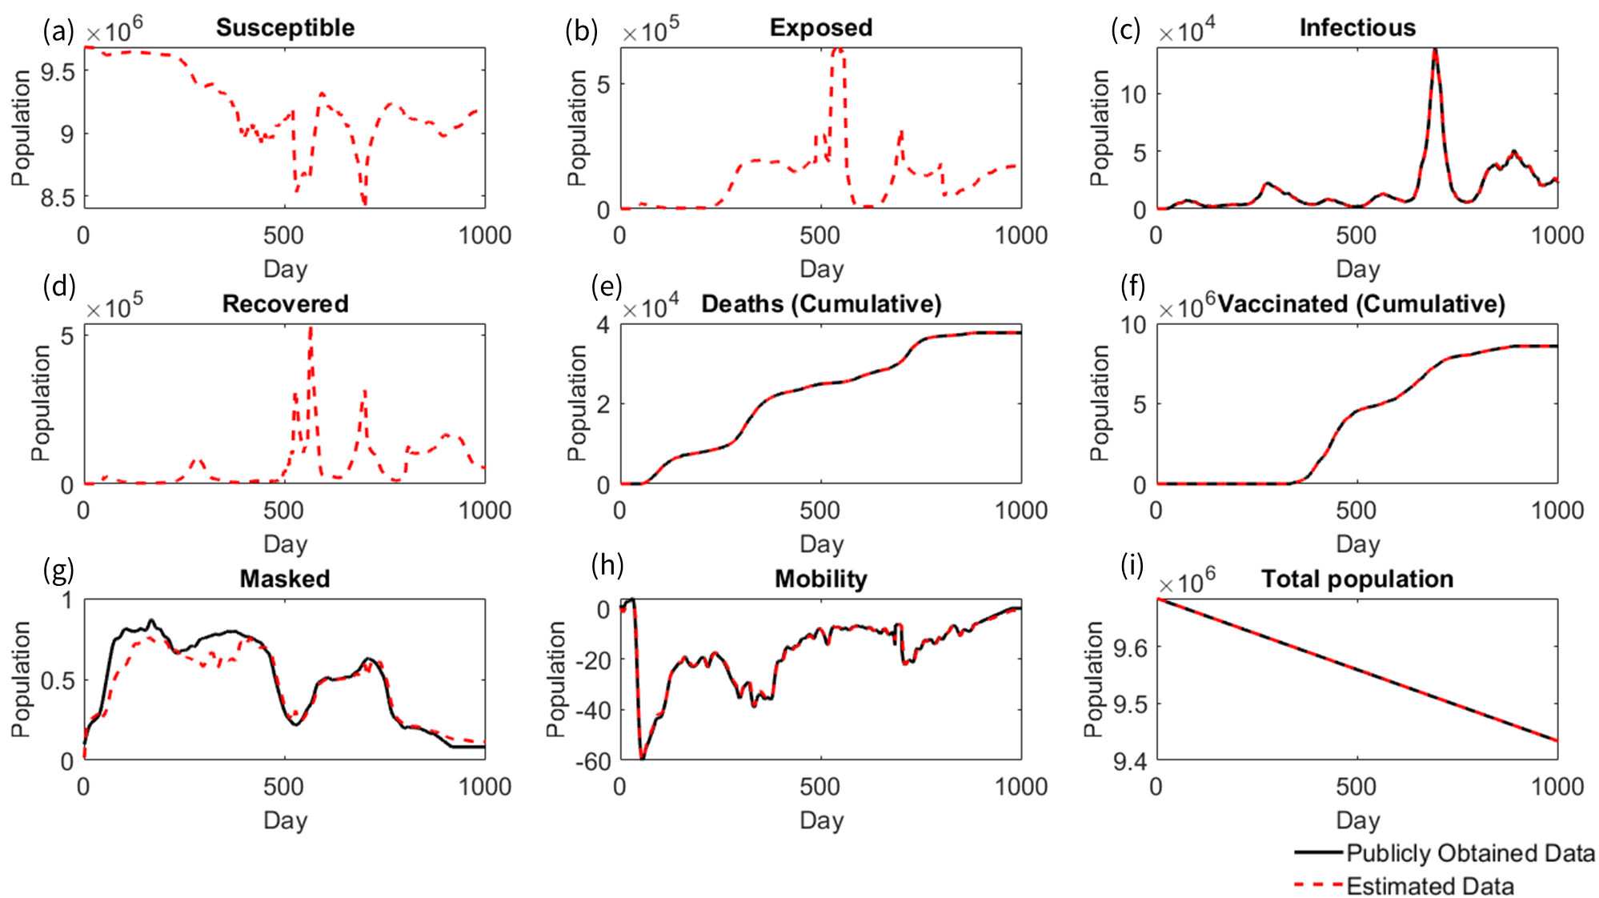

Slide 3
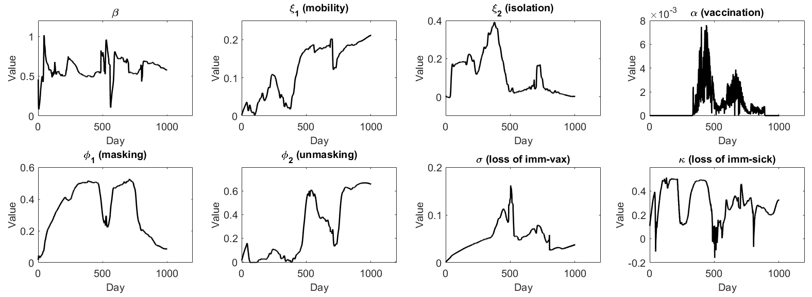
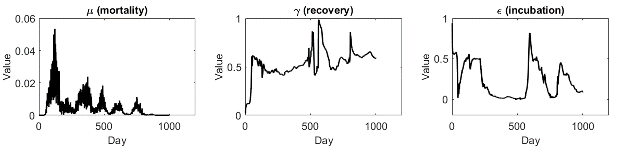

Slide 4
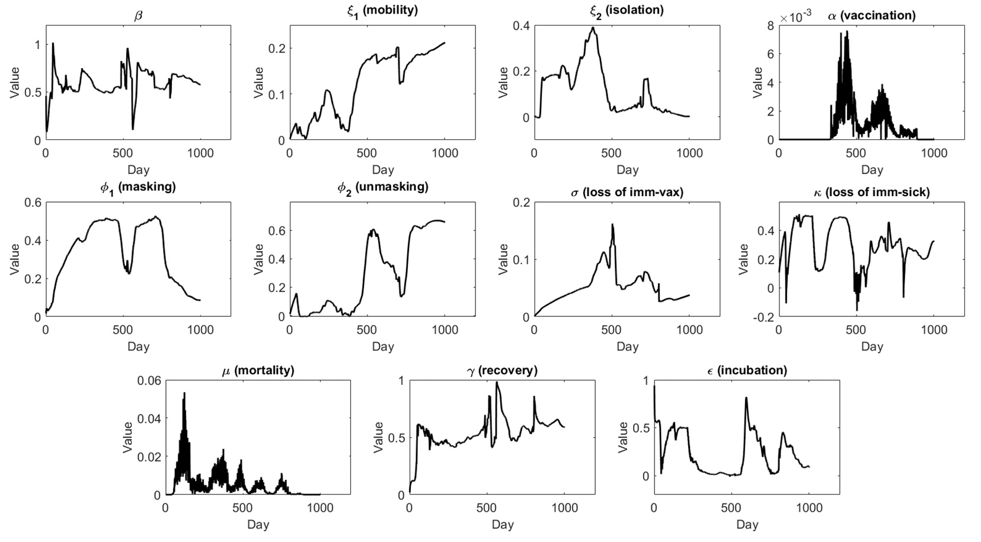
(a)
(b)
(c)
(d)
(e)
(f)
(g)
(h)
(i)
(j)
(k)

Slide 5


Slide 6

(a)
(b)
(c)

Slide 7


Slide 8
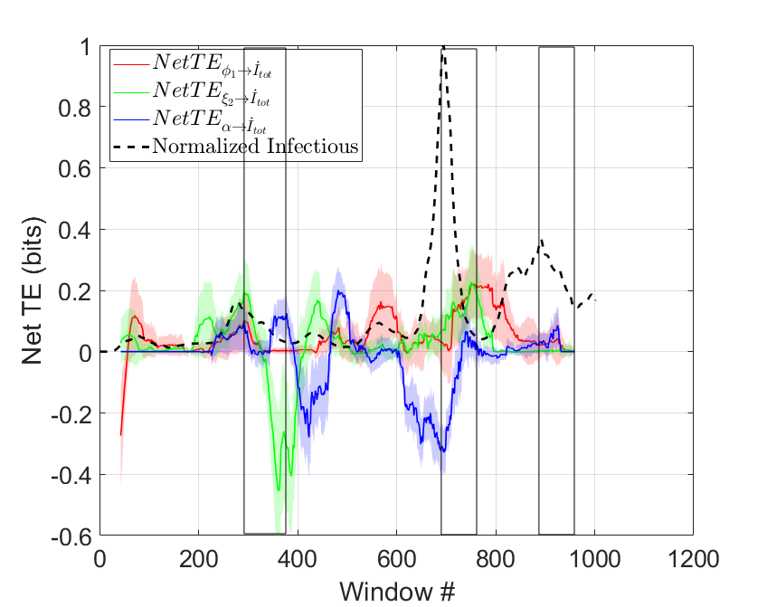
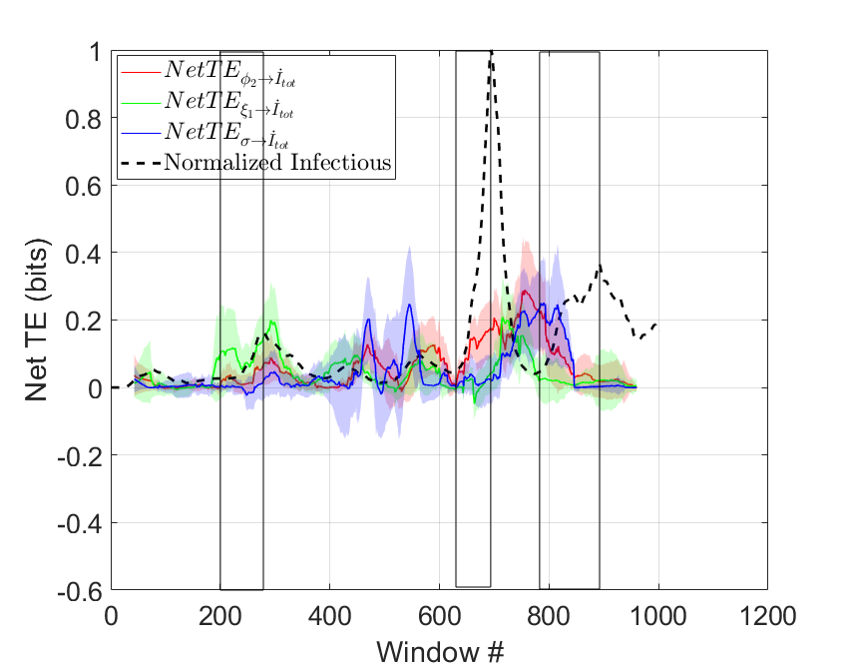
(a)
(b)

Slide 9
